Slide 1
2023-2024 оқу жылында «Жаһандық құзыреттер» курсын оқытуды ұйымдастыру Организация обучения курса «Глобальные компетенции» в 2023-2024 учебном году
КГКП «Учебно-методический центр развития
образования Карагандинской области»

Slide 2
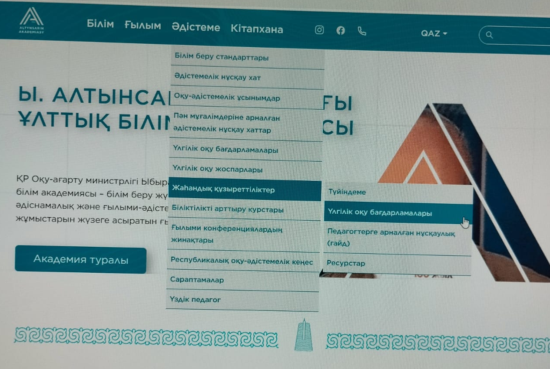
2023-2024 оқу жылында оқу бағдарламалары/ В 2023-2024 учебном году учебные программы
«Жаһандық құзыреттер» курсы 5-9 сыныптарда 2022 жылғы 21 қараша айының № 467 бұйрығымен бекітілген үлгілік оқу бағдарламасы негізінде оқытылады https://uba.edu.kz/qaz/globalc/7
Курс «Глобальные компетенции» в 5-9 классах будет преподаваться на основе типовой учебной программы, утвержденной приказом МП РК № 467 от 21.11.2022г. https://uba.edu.kz/ru/globalc/7
«Жаһандық құзыреттер» курсы 10-11 сыныптарда ҚР Оқу-ағарту министрінің 2022 жылғы 16 қыркүйектегі №399 бұйрығымен бекітілген үлгілік оқу бағдарламасы негізінде оқытылады
Курс «Глобальные компетенции» в 10-11 классах будет преподаваться на основе типовой учебной программы, утвержденной приказом Министерства просвещения №399 от 19.09.2022г.
«Bilimal» электрондық журналында 2022 жылғы ҮОБ бойынша жасалған КТЖ жүктелу керек!
В электронном журнале «Bilimal» должен вводится КТП на основе ТУП 2022 года!

Slide 3
«Жаһандық құзыреттер» курсы бойынша оқу жүктемесінің көлемі:
5-сыныпта-аптасына 0,5 сағат, оқу жылында 17 сағат;
6-сыныпта-аптасына 0,5 сағат, оқу жылында 17 сағат;
7-сыныпта-аптасына 0,5 сағат, оқу жылында 17 сағат;
8-сыныпта-аптасына 0,5 сағат, оқу жылында 17 сағат;
9-сыныпта-аптасына 1 сағат, оқу жылында 34 сағат.
10-сыныпта-аптасына 1 сағат, оқу жылында 34 сағат;
11-сыныпта-аптасына 1 сағат, оқу жылында 34 сағат;
Объем учебной нагрузки по курсу «Глобальные компетенции» составляет:
в 5 классе - 0,5 часа в неделю, 17 часов в учебном году;
в 6 классе - 0,5 часа в неделю, 17 часов в учебном году;
в 7 классе - 0,5 часа в неделю, 17 часов в учебном году;
в 8 классе - 0,5 часа в неделю, 17 часов в учебном году;
в 9 классе - 1 час в неделю, 34 часа в учебном году.
в 10 классе - 1 час в неделю, 34 часа в учебном году;
в 11 классе - 1 час в неделю, 34 часа в учебном году;
«Жаһандық құзыреттер» курсы бойынша сабақтар сабақ кестесіне қойылады, себебі ол міндетті вариативті курс!
Занятия по курсу «Глобальные компетенции» ставятся в расписание уроков, в связи с тем, что это обязательный вариативный курс!
Сыныптардағы сағат саны, вариативті бөлімде бар сағат санына байланысты! Количество часов по классам связано с наличием часов в вариативном компоненте!

Slide 4
Курс бағдарламасы білім алушылардың жас ерекшеліктерін ескере отырып әзірленген алты бөлімнен тұрады. Программа курса включает шесть разделов, разработанных с учётом возрастных особенностей обучающихся.
 | 2022ж. – 36 сағат |  |  |  |  | 2023ж. – 34 сағат
Бөлімдер / разделы | 5 | 6 | 7 | 8 | 9 | 5 | 6 | 7 | 8 | 9
«Этика және әдеп»/ «Этика и этикет» | 3 | 3 | 3 | 3 | 6 | 3 | 3 | 3 | 3 | 5
«Азаматтық және патриотизм» / «Гражданственность и патриотизм» | 3 | 3 | 3 | 3 | 4 | 3 | 3 | 3 | 3 | 4
«Медиасауаттылық және қаржылық сауаттылық» / «Медиаграмотность и финансовая грамотность» | 5 | 5 | 5 | 4 | 6 | 5 | 5 | 5 | 4 | 6
«Өмір сүру қауіпсіздігі» / «Безопасность жизнедеятельности» | 4 | 4 | 4 | 5 | 5 | 3 | 3 | 3 | 4 | 4
«Экологиялық мәдениет» / «Экологическая культура» | 3 | 3 | 3 | 3 | 4 | 3 | 3 | 3 | 3 | 4
«Зайырлылық және дінтану негіздері» (9-сынып) / «Светскость и основы религиоведения» (9 класс) |  |  |  |  | 11 |  |  |  |  | 11
«Bilimal» электрондық журналында тіркелетін бағалау жүргізілмейді.
Оценивание, фиксируемое в электронном журнале «Bilimal», не проводится.

Slide 5
Курс бағдарламасы білім алушылардың жас ерекшеліктерін ескере отырып әзірленген алты бөлімнен тұрады. Программа курса включает шесть разделов, разработанных с учётом возрастных особенностей обучающихся.
 | 2022 ж. – 36 сағат | 2023 ж. – 34 сағат
10 сынып
Жаһандық құзыреттер/ Глобальные компетенции | 4 | 4
Жергілікті, жаһандық және мәдени маңызы мәселелерді зерттеу/ Изучение некоторых вопросов местного, глобального и культурного значения | 15 | 14
Әртүрлі дүниетанымдар мен көзқарастарды түсіну және құрметтеу/ Понимание и уважение различных мировоззрений и точек зрения | 4 | 4
Мәдениеттер арасындағы ашық және тиімді өзара іс-қимылға қатысу/ Участие в открытом и эффективном взаимодействии между культурами | 6 | 6
Ұжымдық игілікке жәрдемдесу және тұрақты даму/ Содействие коллективному благополучию и устойчивому развитию | 7 | 6
11 сынып
Кәсіпкерлік және бизнес негіздері/ Основы предпринимательства и бизнеса | Бөлімдер бойынша сағат бөлінбеген
Қаржылық сауаттылық / Финансовая грамотность | Часы не распределены по разделам

Slide 6
Курс бағдарламасы білім алушылардың жас ерекшеліктерін ескере отырып әзірленген алты бөлімнен тұрады. Программа курса включает шесть разделов, разработанных с учётом возрастных особенностей обучающихся.
Бөлімдер / разделы | Кімдер оқытады / кто преподает
«Этика және әдеп»/ «Этика и этикет» | «Өрлеу» БАҰО» КММ-нің «Жаһандық құзыреттер» білім беру бағдарламасы бойынша оқу курсынан өткен барлық мұғалімдер жүргізе алады / Могут вести все педагоги, прошедшие курсовую подготовку по образовательной программе «Глобальные компетенции» НЦППК «Өрлеу».
«Азаматтық және патриотизм» / «Гражданственность и патриотизм»
«Медиасауаттылық және қаржылық сауаттылық» / «Медиаграмотность и финансовая грамотность»
«Өмір сүру қауіпсіздігі» / «Безопасность жизнедеятельности»
«Экологиялық мәдениет» / «Экологическая культура»
«Зайырлылық және дінтану негіздері» (9-сынып) / «Светскость и основы религиоведения» (9 класс) | Тарих пәні мұғалімдері/ учителя истории
«Bilimal» электрондық журналында тіркелетін бағалау жүргізілмейді.
Оценивание, фиксируемое в электронном журнале «Bilimal» , не проводится.

Slide 7
Курс бағдарламасы білім алушылардың жас ерекшеліктерін ескере отырып әзірленген алты бөлімнен тұрады. Программа курса включает шесть разделов, разработанных с учётом возрастных особенностей обучающихся.
Сыныптар / классы | Кімдер оқытады / кто преподает
10 | «Өрлеу» БАҰО» КММ-нің «Жаһандық құзыреттер» білім беру бағдарламасы бойынша оқу курсынан өткен барлық мұғалімдер жүргізе алады / Могут вести все педагоги, прошедшие курсовую подготовку по образовательной программе «Глобальные компетенции» НЦППК «Өрлеу».
11 | «Кәсіпкерлік және бизнес негіздері» бойынша сертификатталған мұғалім Сертифицированный учитель по курсу «Основы предпринимательства и бизнеса»
«Bilimal» электрондық журналында тіркелетін бағалау жүргізілмейді.
Оценивание, фиксируемое в электронном журнале «Bilimal» , не проводится.

Slide 8
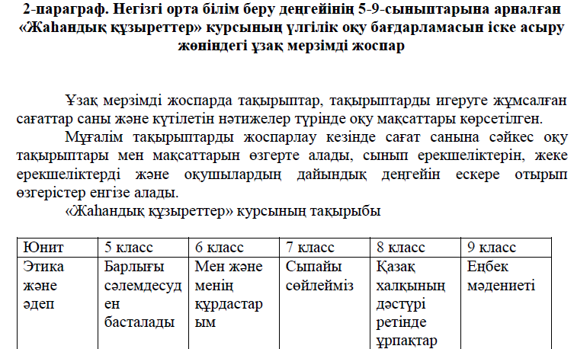
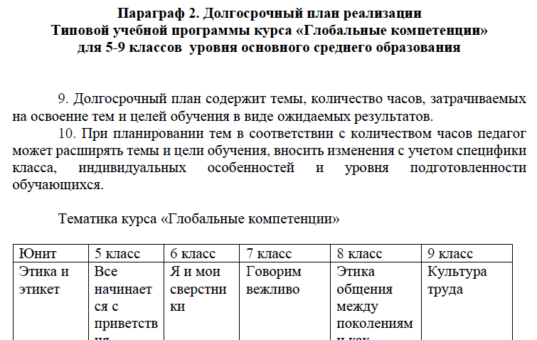
Курсты оқытуды әдістемелік қамтамасыз ету/ методическое обеспечение преподавания курса
Әр педагог үлгілік оқу бағдарламасына сәйкес, күнтізбелік-тақырыптық жоспарын жасайды және соның негізінде курсты жүргізеді. Күнтізбелік-тақырыптық жоспарын жасау кезінде, қажет жағдайда, бағдарлама тақырыптары мен оқу мақсаттарына 20-25% өзгеріс енгізеді.
Каждый педагог ведет курс на основе календарно-тематического плана, разработанного в соответствии с типовой учебной программой. При составлении календарно-тематического плана, при необходимости, вносит изменения на 20-25% в темы и цели обучения программы.

Slide 9
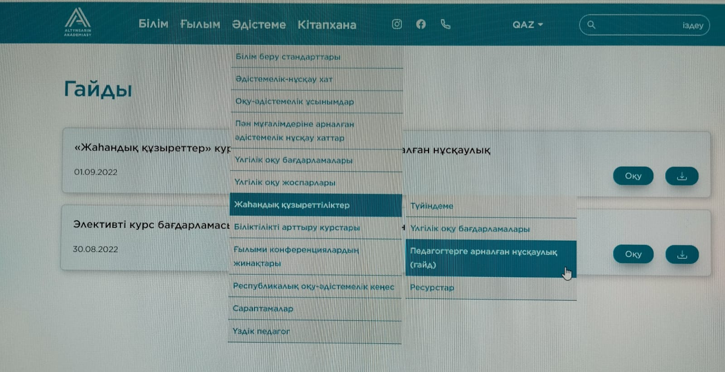
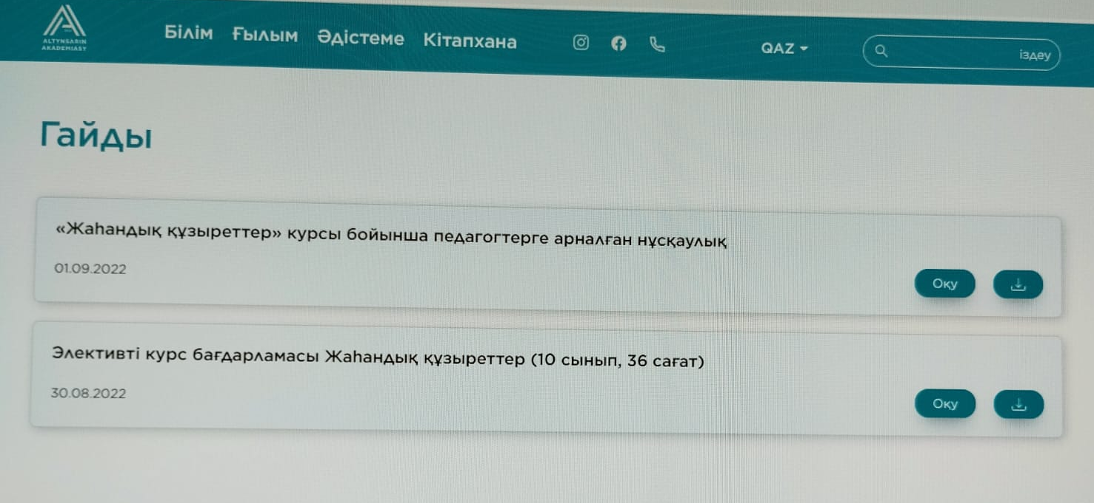
Академия сайтында педагогтерге арналған 5-9, 10 сыныптар бойынша нұсқаулық жүктелген. https://uba.edu.kz/qaz/globalc/8 На сайте Академии размещены руководства для педагогов по курсу «Глобальные компетенции» по 5-9, 10 классам https://uba.edu.kz/ru/globalc/8
Курсты оқытуды әдістемелік қамтамасыз ету/ методическое обеспечение преподавания курса

Slide 10
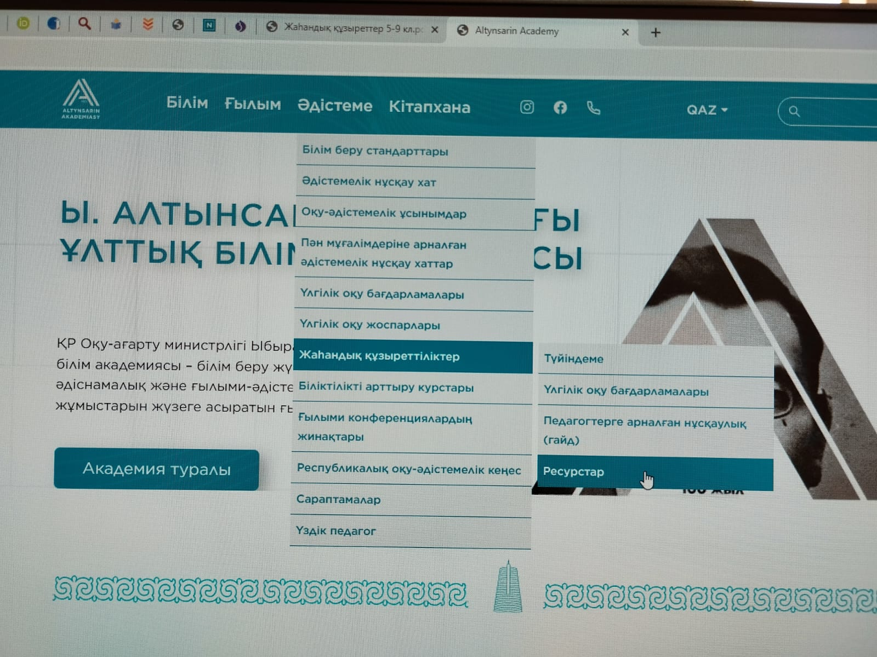
2023 жылдың қазан айында «Жаһандық құзыреттер» курсының мұғалімдеріне арналған тәжірибе алмасуды ұйымдастыру мақсатында онлайн платформа ашылады. В октябре 2023 года откроется онлайн платформа для обмена опытом учителей курса «Глобальные компетенции»
Курсты оқытуды әдістемелік қамтамасыз ету/ методическое обеспечение преподавания курса

